Slide 1


Apresentação Técnica

Slide 2

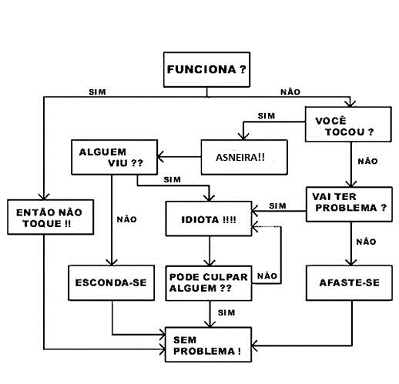
Objetivos
Pretende-se a especificação de uma linguagem fluxo-gráfica.Um fluxograma é um tipo de diagrama que representa um algoritmo ou processo.

Slide 3
Início/Fim
Forma que marca o início e o fim do Fluxograma.
Existe apenas um início (main)
Existem tantos Fins quanto o número de funções
Soma(a,b)
Inicio
Fim
Fim

Slide 4
Leitura
Leitura de variáveis
Definição de variáveis
Define o tipo de acordo com o input e o fluxograma
A

Slide 5
Processo/Funções
Executa cálculos
Definição automática de variáveis e de tipos
Executa outros fluxogramas
Permite chamar procedimentos
limpaEcra()
a<- 2 + Soma(2,3)

Slide 6
Decisão
Permite dividir o fluxo de execução através de uma condição lógica
Usada na criação de decisões condicionais e de ciclos
b = 5
Sim
Não

Slide 7
União
É usado para unir o desvio de fluxo executado pelo símbolo de decisão

Slide 8
Escrita
Saída de variáveis e de operações que não sejam funções
“resultado = “ + a + b

Slide 9
Retorno
Retorno do resultado de uma função
Exemplo:
Soma(a, b){
c = a + b;
return c;
}
c

Slide 10
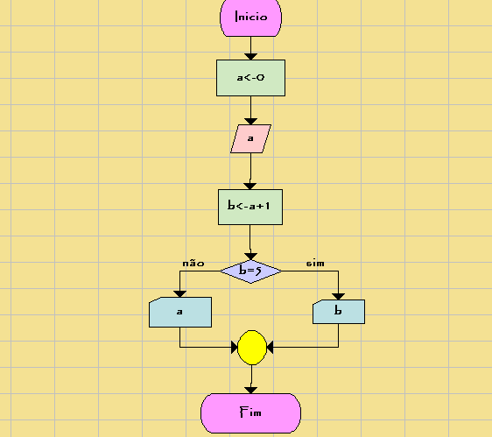
Estado da arte

Slide 11
Discussão
Como executar várias instruções na mesma forma?
a<- 2 + Soma(2,3)
limpaEcra()

Slide 12
Discussão
Especificar switch()?
E o for()?

Slide 13
Trabalho Realizado por:
-Nuno Soares -Margarida Tavares
-Bruno Calças -Elodie Mendes
-Filipe Almeida -André Pedro
-Ricardo Silva

